Slide 1
MODELE DE SCORING CLIENT POUR L’ATTRIBUTION DE CREDIT
Vincent Salas 22/04/2022
Notes:
Je vais vous présenter aujourd’hui un modèle de scoring client pour l’attribution de crédits

Slide 2
SOMMAIRE
01
PROBLEMATIQUE
02
ANALYSE EXPLORATOIRE
03
PISTES DE MODELISATION
04
MODELE FINAL
05
TABLEAU DE BORD
Notes:
Jetons un œil au sommaire

Slide 3
PROBLEMATIQUE
1
Notes:
Commençons par la présentation de la problématique

Slide 4
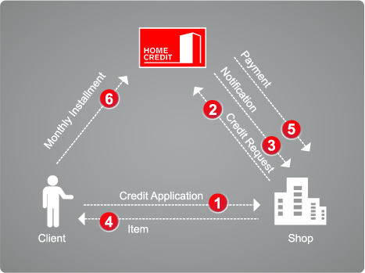
Home Credit Group
Plateforme d’analyse de solutions alternatives d’emprunt financier
Créé en 1997 en République Tchèque
Produits:
Financement de biens spécifiques (POS loans)
Crédit à la consommation (Cash loans)
Cartes de crédit (Revolving loans)
Clientèle: Europe de l’Est/ Asie / Indonésie
Notes:
Voici une brève description de l’entreprise ayant fourni les données

Slide 5
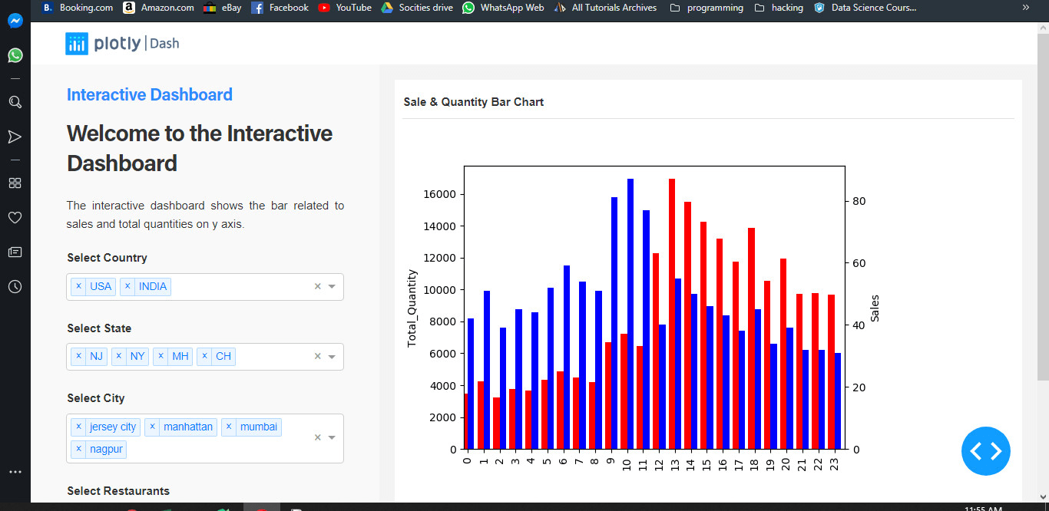
OBJECTIFS
Construire un modèle de scoring (probabilité de faillite d'un client)
Fournir un tableau de bord interactif à destination des gestionnaires de la relation client
Notes:
Les objectifs se décomposent de la manière suivante:

Slide 6
LABELS
0
Bons clients (rembourseront)
1
Mauvais clients (ne rembourseront pas) => détection
Notes:
Concernant les labels d’apprentissage supervisé, l’accent est mis sur la détection de mauvais clients

Slide 7
ANALYSE EXPLORATOIRE
2
Notes:
Passons à l’analyse exploratoire

Slide 8
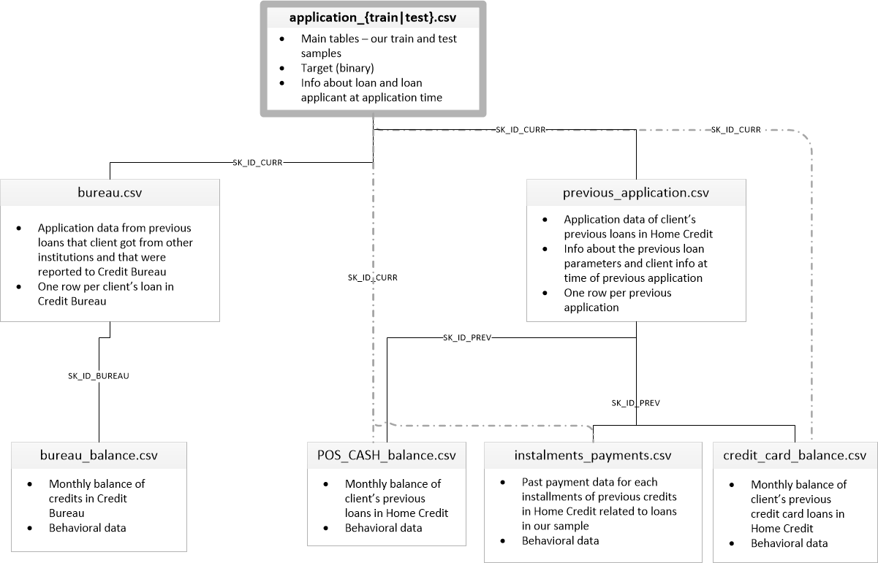
STRUCTURE DES DONNEES
Notes:
Les données sont réparties en plusieurs tables

Slide 9
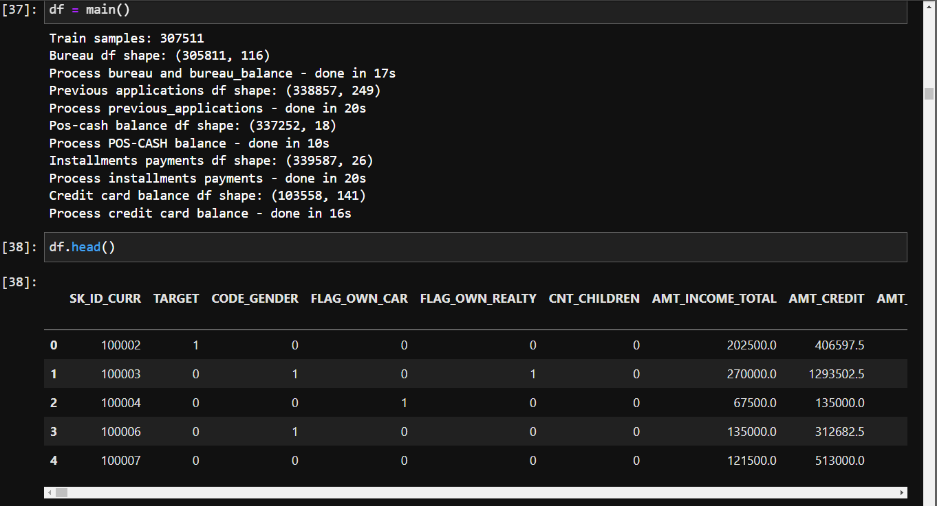
AGGREGATION (KAGGLE SCRIPT)
df = main()
Nombre de clients: 307_507
Variables après agrégation: 797
Taux de remplissage moyen par colonne: 74%
Répartition de classe:
0: 282_682 (92%)
1: 24_825 (8%)
Notes:
Affichons une description des données chargées dans le cahier de code

Slide 10
NETTOYAGE DE DONNEES
Valeurs infinies remplacées par NaN:
PREV_APP_CREDIT_PERC_MAX : 1
REFUSED_APP_CREDIT_PERC_MAX : 1
REFUSED_APP_CREDIT_PERC_MAX : 18
Variables imputées:
Par la médiane: 550
Par zéro: 247
Notes:
Un nettoyage des données a été effectué

Slide 11
PISTES DE MODELISATION
3
Notes:
Passons à la modélisation

Slide 12
CAS D’ETUDE
SMOTE
Y N
Kfold
Cas B
Kfold
Cas A
EQUILIBRAGE DES CLASSES:
Ré-échantilonnage
de la partie train seulement pour éviter une fuite de données
Algorithm optimization
Notes:
Un ré-échantillonnage est prévu pour le ré-équilibrage des classes

Slide 13
SANS EQUILIBRAGE DES CLASSES
Notes:
Commençons par le cas:

Slide 14
TESTS D’ALGORITHMES
Liste:
Dummy (strategy=uniform)
Decision Tree
Random Forest
XGBoost
LightGBM
CATBoost
Regression Logistique
Optimisation d’hyperparamètres avec 3 folds:
RandomSearchCV (model_bis)
GridsearchCV (model_ter)
Notes:
Plusieurs algorithmes de classification ont été testés et optimisés

Slide 15
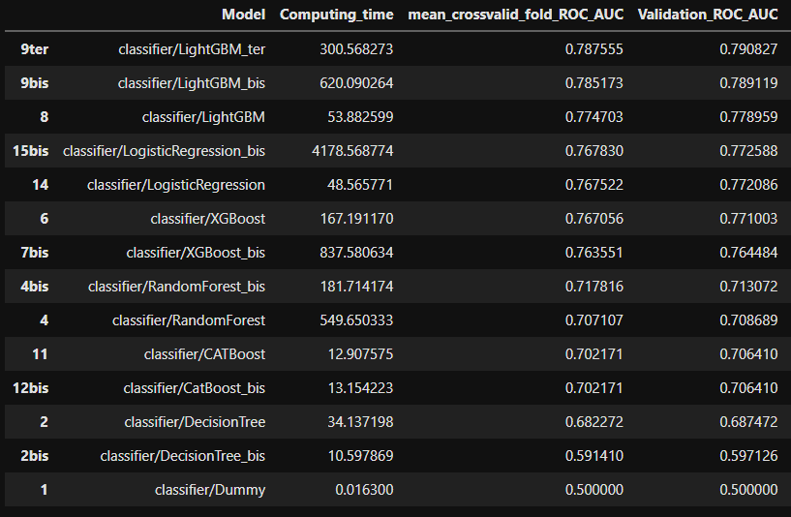
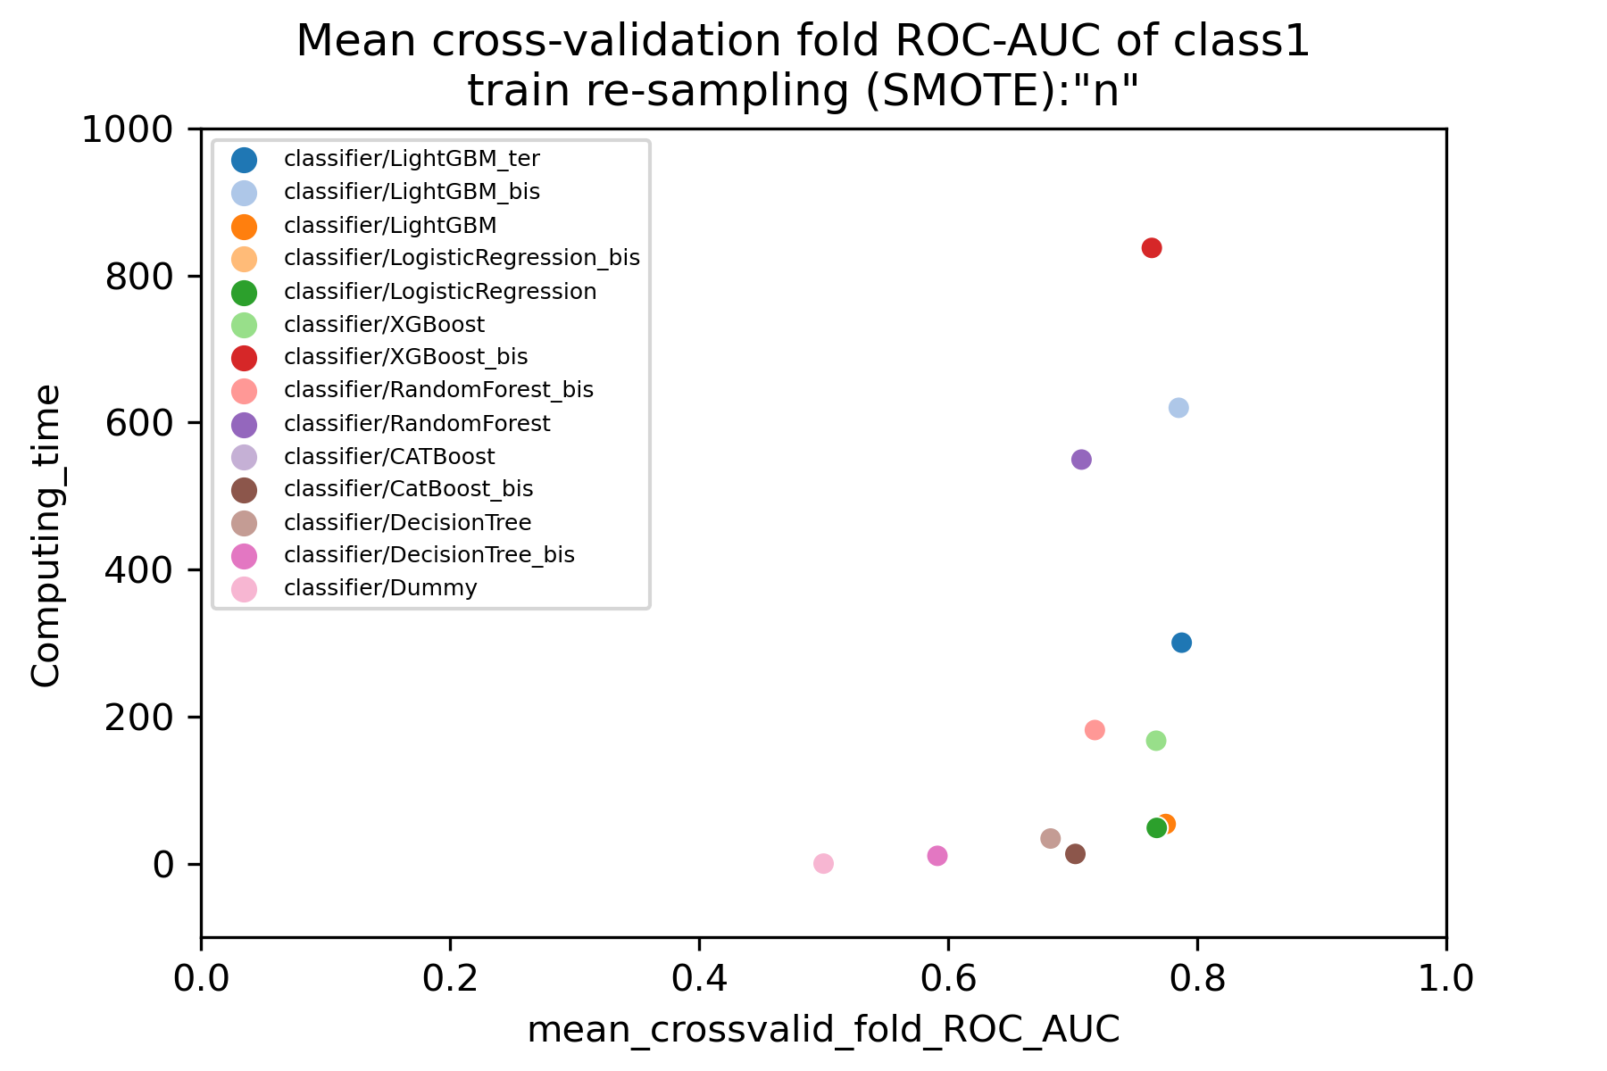
CAS A: ROC-AUC
L’amélioration est aléatoire avec randsearchCV (bis)
LightGBM est pré-sélectionné et optimisé avec gridsearCV (ter)
Amélioration avec:
- 10 folds
- Prédiction de validation moyenne (out of fold)
- clf.best_iteration_
Notes:
L’aire sous la courbe est utilisée comme mesure de performance globale

Slide 16
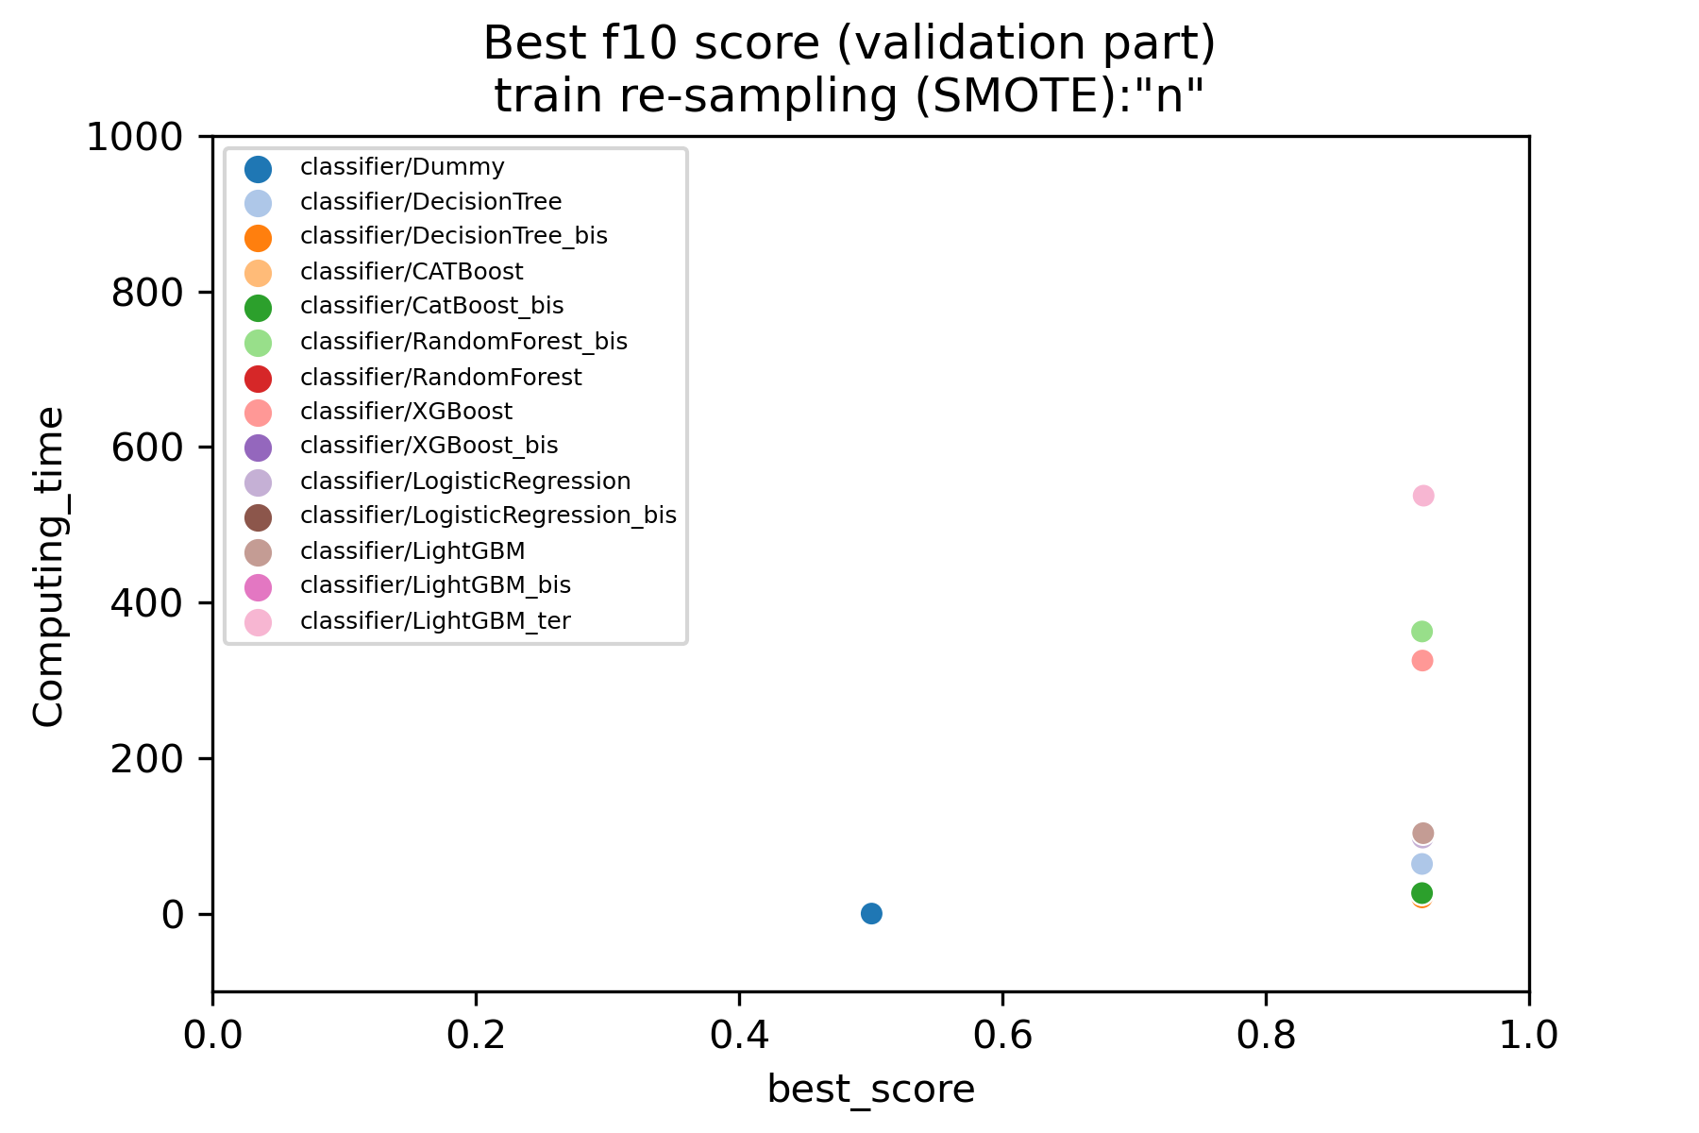
CAS A: F-10
Le f10 permet de favoriser le recall à la précision mais,
insuffisant ici pour départager les modèles
Notes:
Le score F-10 est utilisé comme fonction métier à optimiser

Slide 17
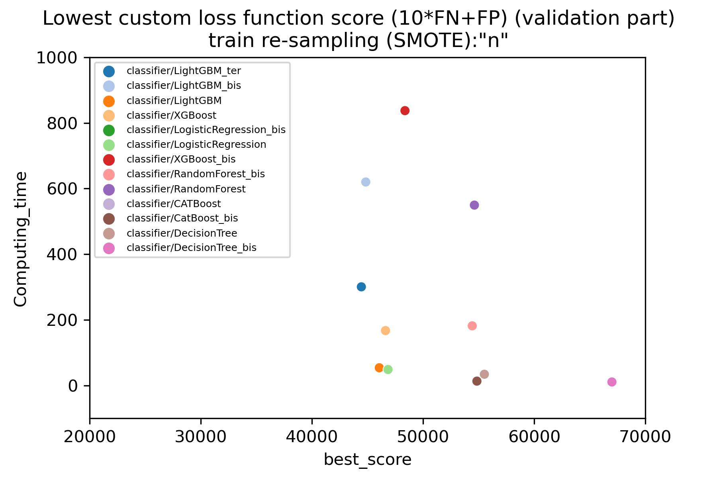
CAS A: FONCTION DE COUT METIER
Fonction de perte:
Y = 10FN + FP
LightGBM_ter
est sélectionné
Notes:
Une fonction de coût métier spécifique est mise en place

Slide 18
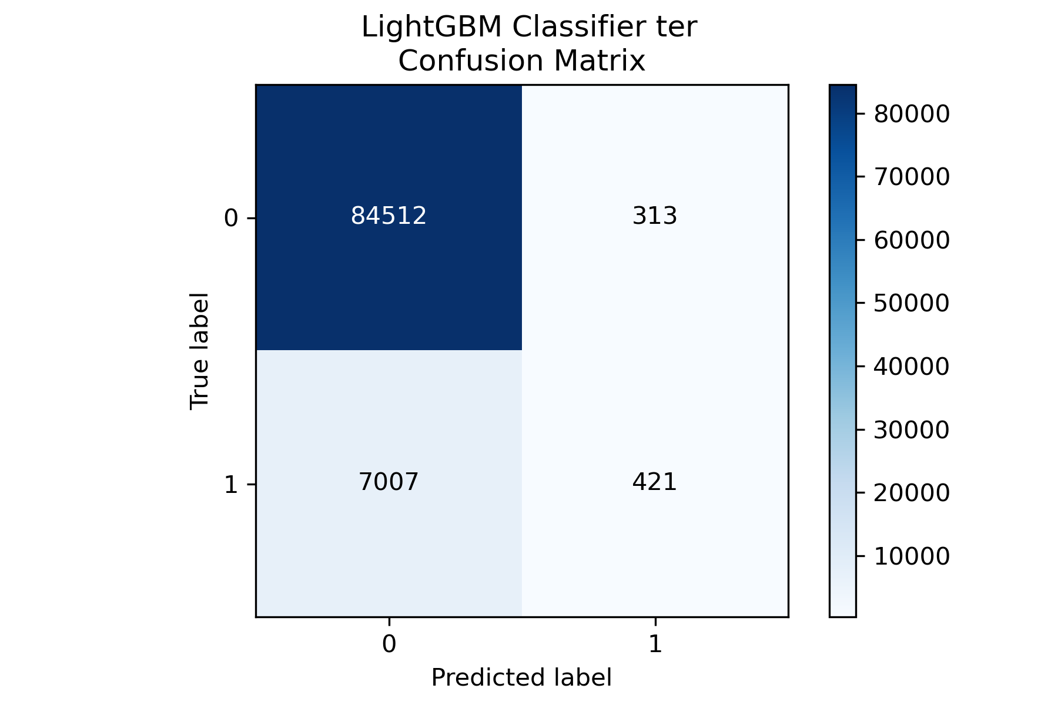
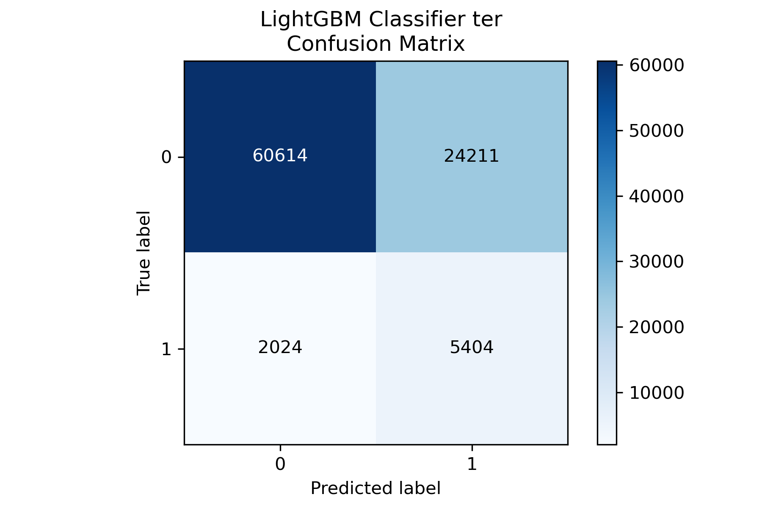
CAS A: MATRICE DE CONFUSION LightGBM_ter
F-10 | Fonction de perte 10FN + FP
L’erreur de type 2 est diminuée: -70% de faux « bons clients »
FP
FN
Notes:
La matrice de confusion permet de comparer les résultats

Slide 19
AVEC EQUILIBRAGE DES CLASSES
Notes:
Voyons le cas:

Slide 20
EQUILIBRAGE DES CLASSES
Génération synthétique d’échantillons
(SMOTE – Borderline)
Exemple:
0: 282_682 (92%)
1: 24_825 (8%)
0: 282_682 (50%)
1: 282_682 (50%)
Notes:
Un oversampling de la classe minoritaire est effectué

Slide 21
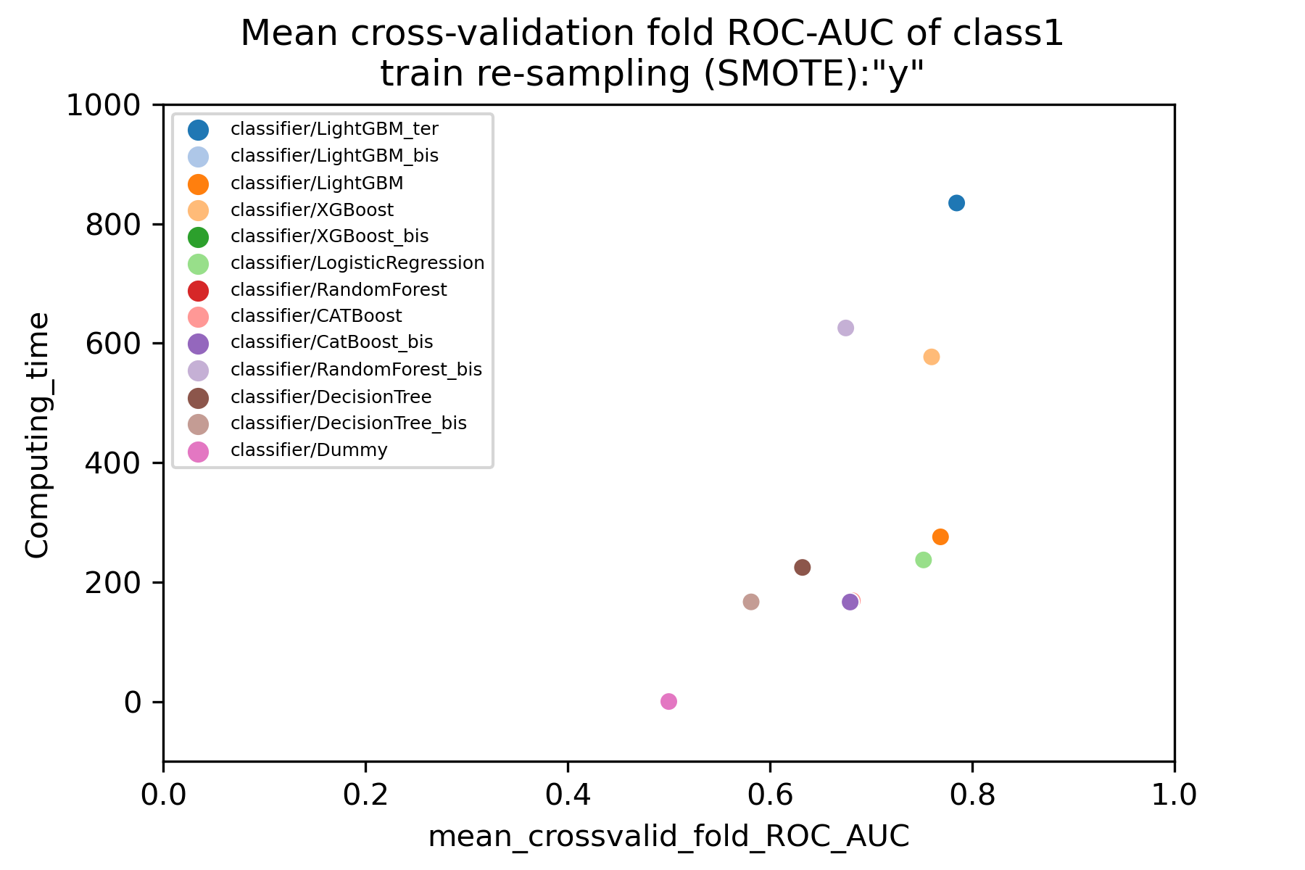
CAS B: ROC-AUC
Ecart absolu pour LightGBM_ter:
-0,4% (AUC)
Pas d’amélioration après ré-équilibrage des classes
Notes:
Voici les nouveaux résultats AUC

Slide 22
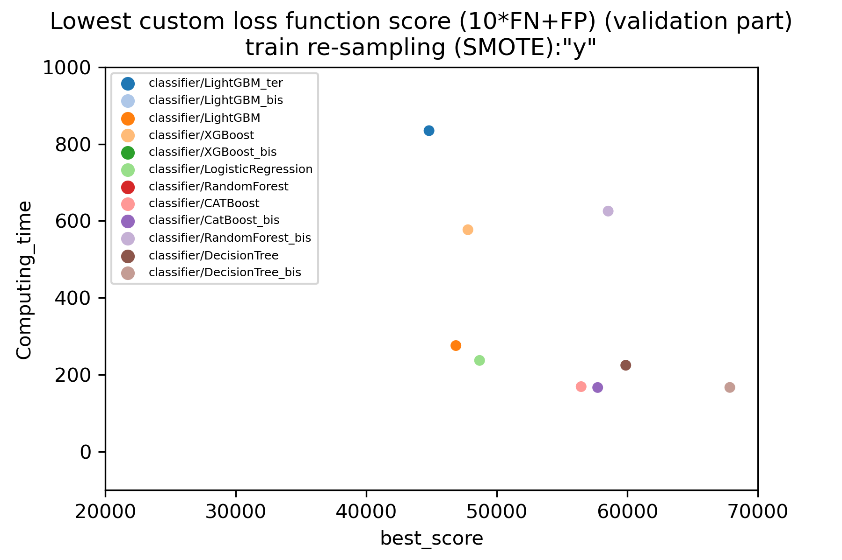
CAS B: FONCTION DE COUT METIER
Ecart absolu pour LightGBM_ter:
+0,8% (perte)
Pas d’amélioration après ré-équilibrage des classes
Notes:
Voici les résultats de la fonction de coût métier

Slide 23
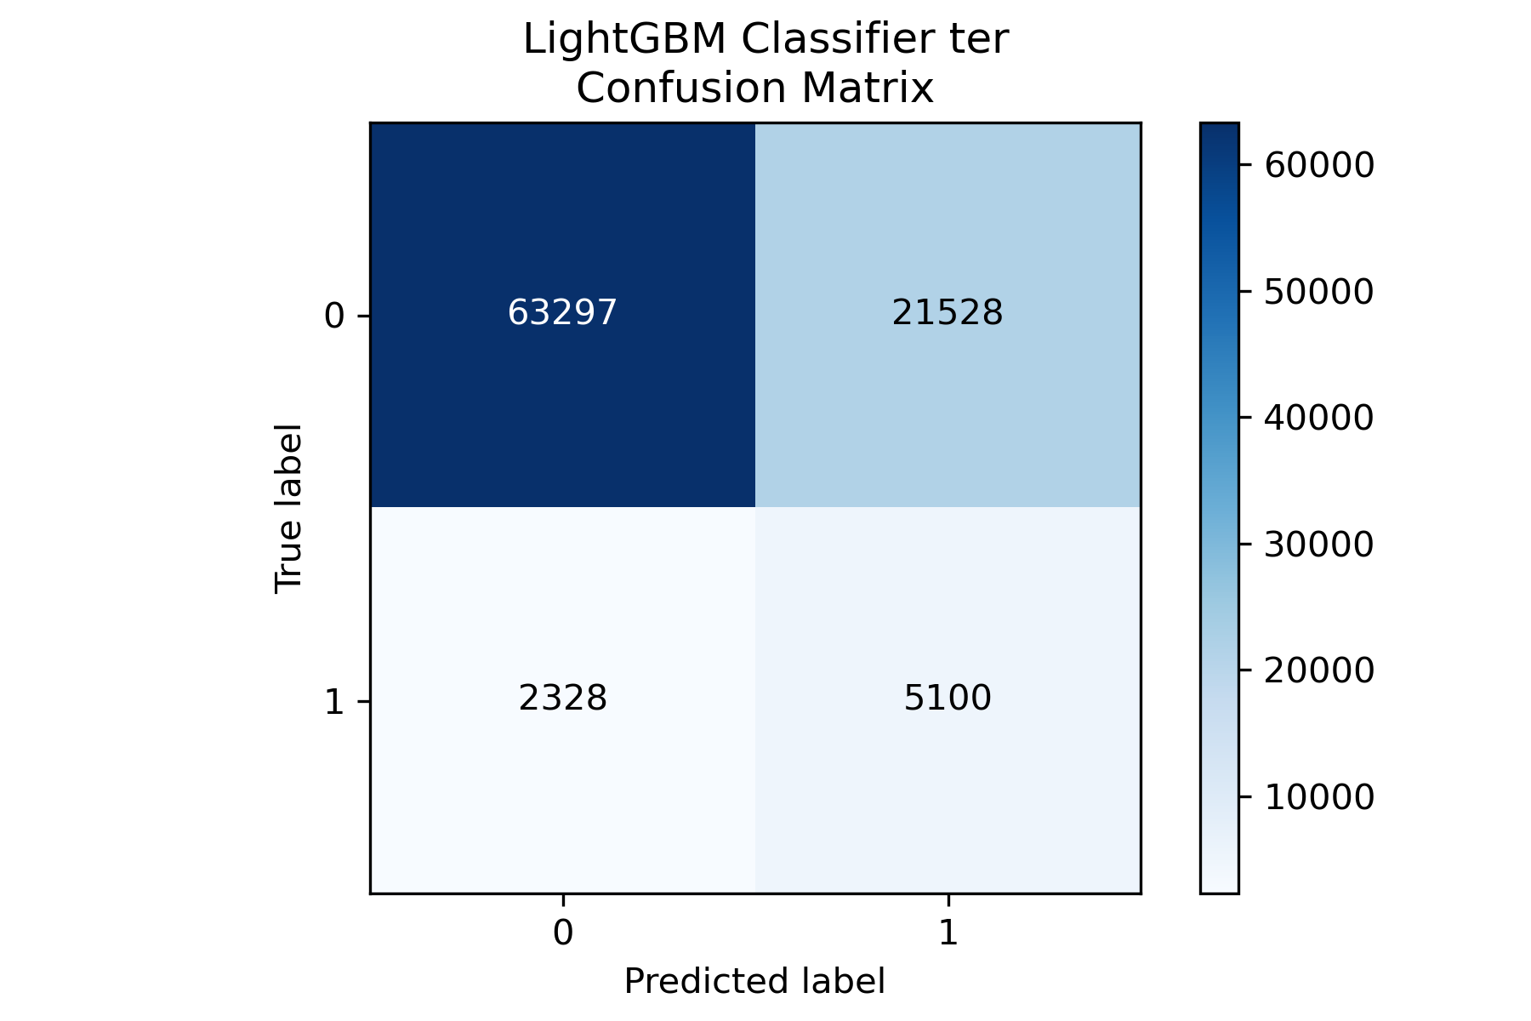
CAS B: MATRICE DE CONFUSION LightGBM_ter
Sans SMOTE | Avec SMOTE
L’erreur de type 2 est augmentée: +15% de faux « bons clients »
Notes:
Nous pouvons à nouveau analyser l’évolution de l’erreur de type 2

Slide 24
MODELE FINAL
4
Notes:
Passons au modèle final

Slide 25
CAS D’ETUDE
LightGBM
SMOTE
Y N
Kfold
Cas B
Kfold
Cas A
Algorithm optimization
Notes:
Je rappelle que l’optimisation algorithmique a été effectuée sans ré-échantillonnage

Slide 26
SELECTION DE VARIABLES (RFE)
Notes:
Pour simplifier le modèle et éviter un glissement de celui-ci, une sélection de variables est effectuée

Slide 27
CAS D’ETUDE
FEATURE SELECTION
Y N
SMOTE
Y N
SMOTE
Y N
Kfold
Cas B
Kfold
Cas A
Kfold
Cas D
Kfold
Cas C
LightGBM
Algorithm optimization
Notes:
Voici les différents combinaisons à tester

Slide 28
RFE SANS EQUILIBRAGE DES CLASSES
Notes:
Voyons le cas:

Slide 29
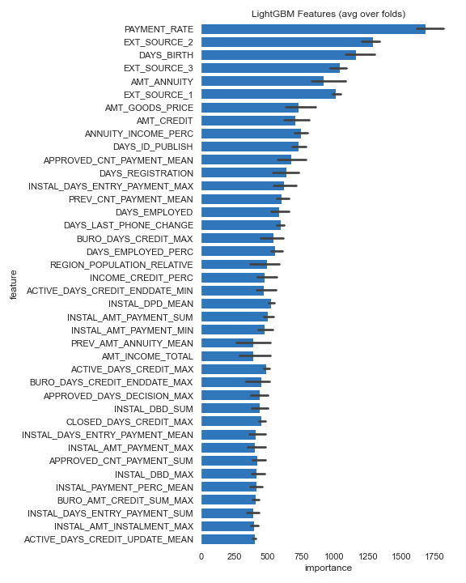
CAS C: FEATURE SELECTION N°1
Nombre de variables temporaire = 40
Classifieur LightGBM
Scorer: ‘AUC’ pour le kFold
Notes:
Une importance des variables est calculée au préalable

Slide 30
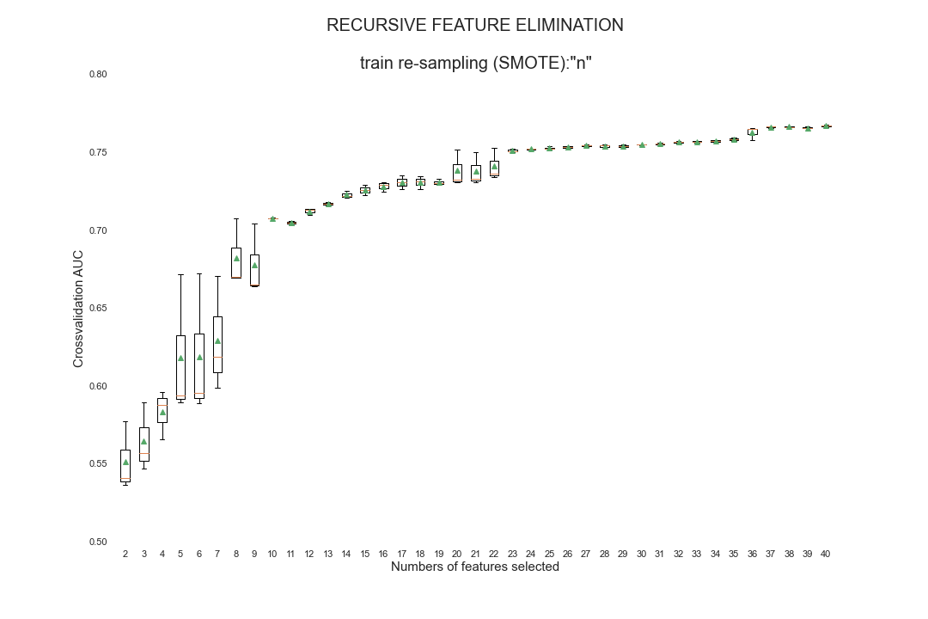
CAS C: FEATURE SELECTION N°2 – RFE 3folds
Scoring =
« AUC »
30 variables sont sélectionnées
Notes:
Une sélection de variable récursive est effectuée

Slide 31
RFE AVEC EQUILIBRAGE DES CLASSES
Notes:
Voyons le cas:

Slide 32
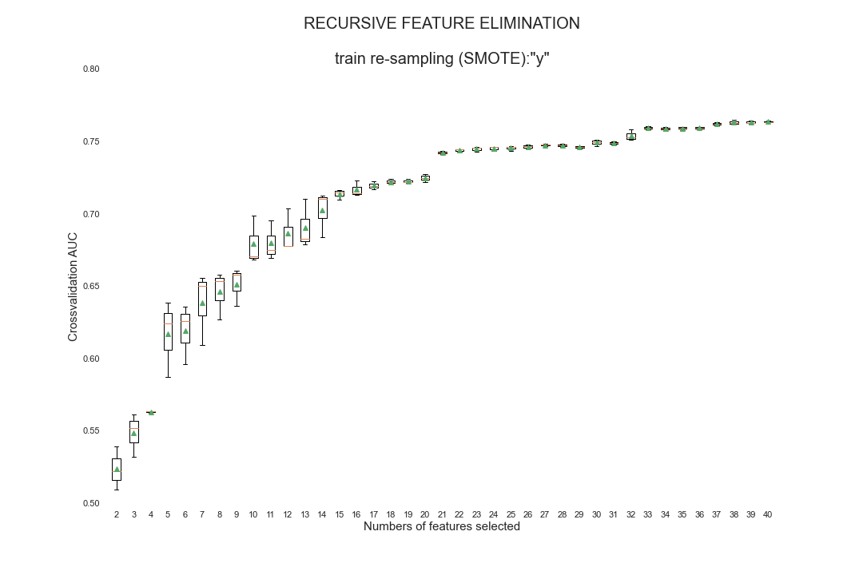
CAS D: FEATURE SELECTION N°2 – RFE 3folds
Scoring =
« AUC »
30 variables sont sélectionnées
Notes:
Une sélection de variable récursive est aussi effectuée (avec fonction perso pour éviter la fuite de données, valeurs de validation non rééchantillonnées)

Slide 33
CAS D’ETUDE
FEATURE SELECTION
Y N
SMOTE
Y N
SMOTE
Y N
Kfold
Cas B
Kfold
Cas A
Kfold
Cas D
Kfold
Cas C
LightGBM
Réduction de variables:
797 -> 30
AUC | -4,0%
Fonction de coût | +10,1%
Erreur de type 2 | +30,7%
Erreur de type 1 | -7,1%
AUC | -3,0%
Fonction de coût | +7,1%
Erreur de type 2 | +30,2%
Erreur de type 1 | -12,2%
AUC | -0,4%
Fonction de coût | +0,8%
Erreur de type 2 | +15,0%
Erreur de type 1 | -11,1%
Référence
Notes:
L’AUC, la fonction de coût et les erreurs 1 et 2 peuvent être comparées

Slide 34
SYNTHESE D’APPRENTISSAGE
AUC | -3,0%
Fonction de coût | +7,1%
Erreur de type 2 | +30,2%
Erreur de type 1 | -12,2%
Selection of one algorithm
GridSearchCV
(features selected)
RandomSearchCV
(features selected)
RFECV
kFold & Feature Importance
GridSearchCV
(all variables)
RandomSearchCV
(all variables)
kFold
(features selected)
kFold
(features selected)
AUC | -3,0%
Fonction de coût | +7,1%
Erreur de type 2 | +30,8%
Erreur de type 1 | -12,7%
AUC | 0,788
Fonction de coût | 44451
Erreur de type 2 | 2024
Erreur de type 1 | 24211
Notes:
Une ré-optimisation de l’algorithme est effectuée après la sélection de variables, mais sans amélioration

Slide 35
TABLEAU DE BORD
5
Notes:
Voyons maintenant la présentation de l’application

Slide 36
APPLICATIONS
API:
https://loan-risk-notification.herokuapp.com/
Tableau de bord:
https://loan-risk-dashboard.herokuapp.com/
Notes:
Deux applications ont été créées

Slide 37


MERCI!
Questions?
Mes coordonnées:
@V_SalasRichard
Notes:
Merci pour votre attention, j’espère que cette présentation vous aura intéressé.

Slide 38
CREDITS
Special thanks to all the people who made and released these awesome resources for free:
Presentation template by SlidesCarnival
Photographs by Unsplash

Slide 39
ANNEXES
6

Slide 40
RFE SANS EQUILIBRAGE DES CLASSES

Slide 41
CAS C: FEATURE SELECTION N°1
Nombre de variables temporaire = 40
Classifieur LightGBM
Scorer: ‘AUC’ pour le kFold
Notes:
Les objectifs se décomposent de la manière suivante:
1)
2) permettant d'interpréter les prédictions faites par le modèle, et d’améliorer la connaissance client des chargés de relation client.tableau de bord

Slide 42
CAS C: FEATURE SELECTION N°2 – RFE 3folds
Scoring =
« AUC »
30 variables sont sélectionnées
Notes:
Les objectifs se décomposent de la manière suivante:
1)
2) permettant d'interpréter les prédictions faites par le modèle, et d’améliorer la connaissance client des chargés de relation client.tableau de bord

Slide 43
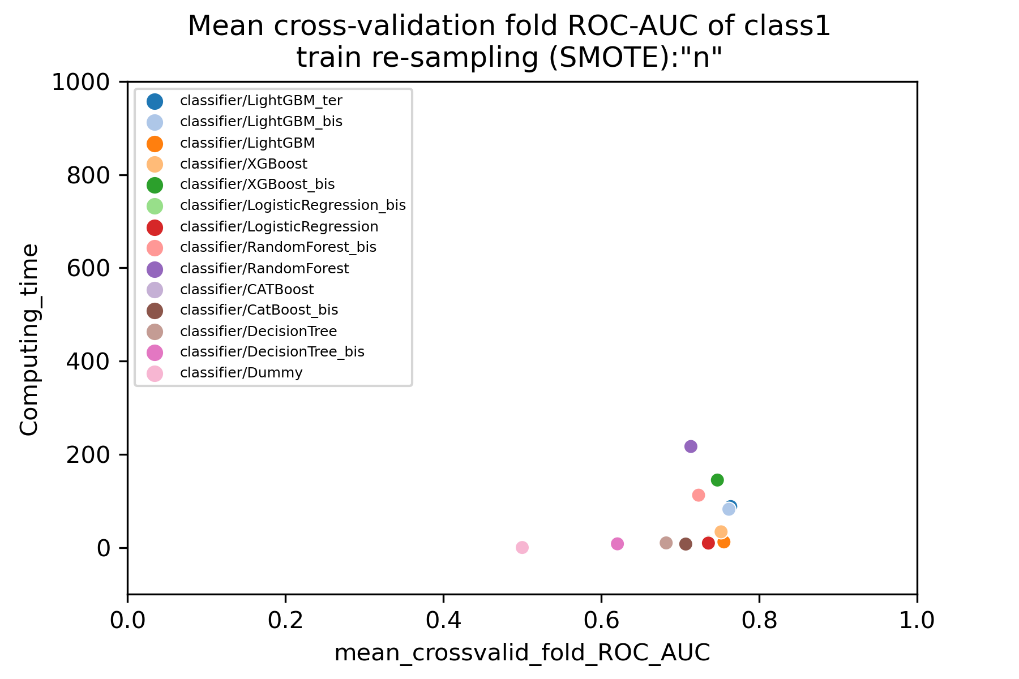
CAS C: ROC-AUC
Ecart absolu pour LightGBM_ter:
-3% (AUC)
(par rapport au cas A)
Notes:
Les objectifs se décomposent de la manière suivante:
1)
2) permettant d'interpréter les prédictions faites par le modèle, et d’améliorer la connaissance client des chargés de relation client.tableau de bord

Slide 44
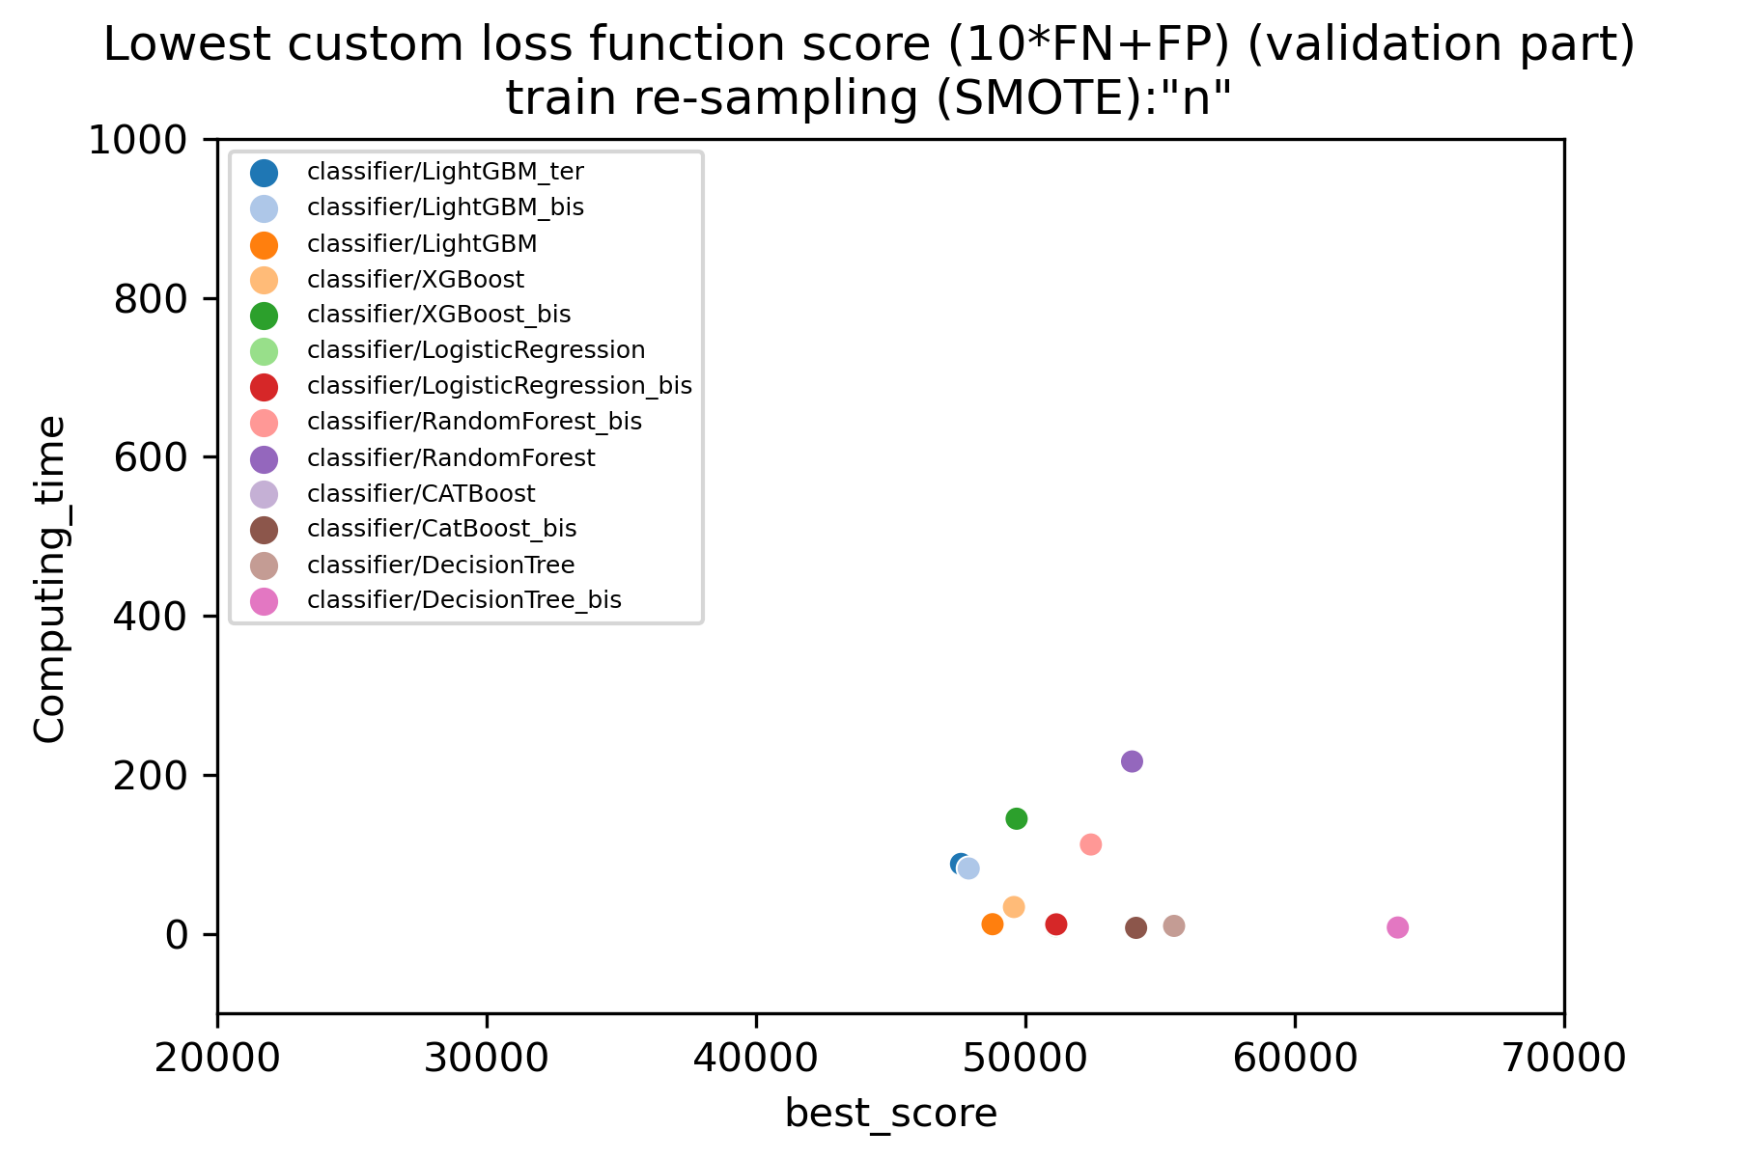
CAS C: FONCTION DE COUT METIER
Ecart absolu pour LightGBM_ter:
+7,1% (perte)
(par rapport au cas A)
Notes:
Les objectifs se décomposent de la manière suivante:
1)
2) permettant d'interpréter les prédictions faites par le modèle, et d’améliorer la connaissance client des chargés de relation client.tableau de bord

Slide 45

CAS C: MATRICE DE CONFUSION LightGBM_ter
Sans RFE | Avec RFE
L’erreur de type 2 est augmentée: +30% de faux « bons clients »
(par rapport au cas A)
Notes:
Les objectifs se décomposent de la manière suivante:
1)
2) permettant d'interpréter les prédictions faites par le modèle, et d’améliorer la connaissance client des chargés de relation client.tableau de bord

Slide 46
RFE AVEC EQUILIBRAGE DES CLASSES

Slide 47
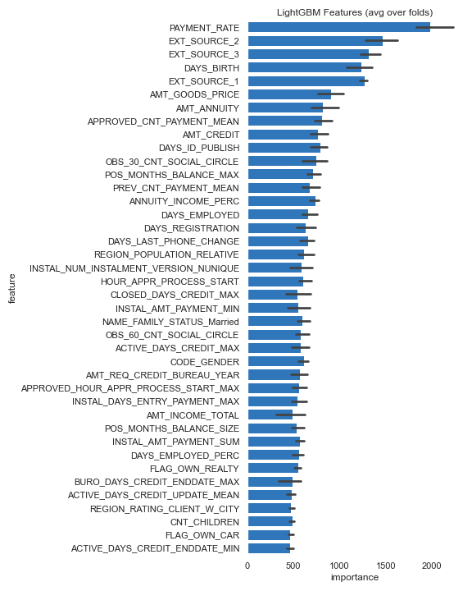
CAS D: FEATURE SELECTION N°1
Nombre de variables temporaire = 40
Classifieur LightGBM
Scorer: ‘AUC’ pour le kFold
Notes:
Les objectifs se décomposent de la manière suivante:
1)
2) permettant d'interpréter les prédictions faites par le modèle, et d’améliorer la connaissance client des chargés de relation client.tableau de bord

Slide 48
CAS D: FEATURE SELECTION N°2 – RFE 3folds
Scoring =
« AUC »
30 variables sont sélectionnées
Notes:
Les objectifs se décomposent de la manière suivante:
1)
2) permettant d'interpréter les prédictions faites par le modèle, et d’améliorer la connaissance client des chargés de relation client.tableau de bord

Slide 49
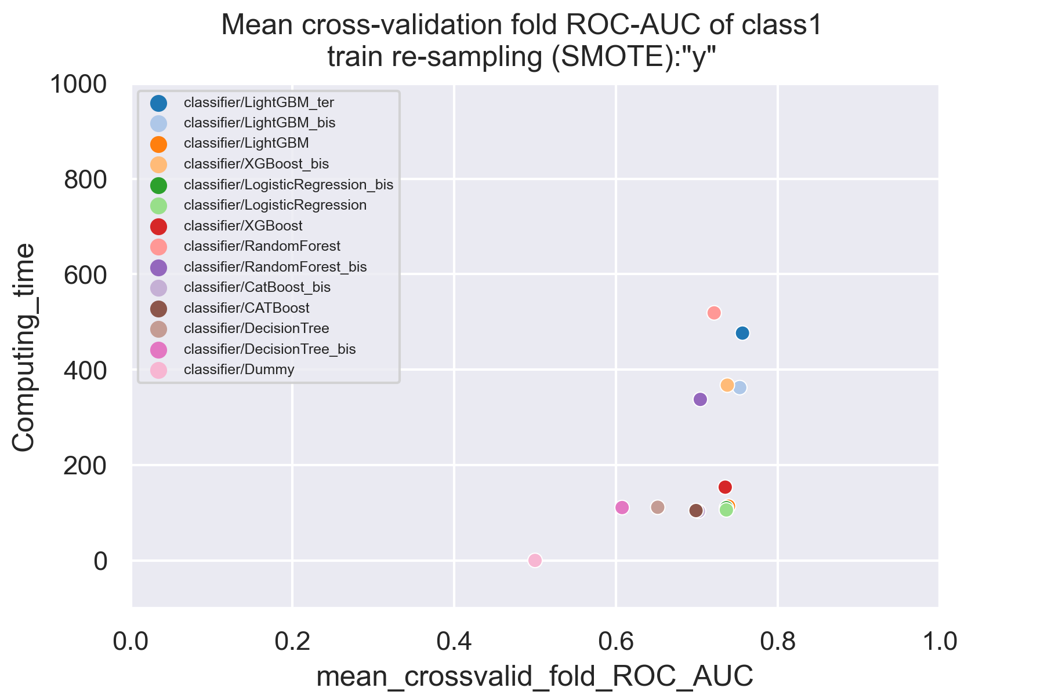
CAS D: ROC-AUC
Ecart absolu pour LightGBM_ter:
-3,6% (AUC)
(par rapport au cas B)
Notes:
Les objectifs se décomposent de la manière suivante:
1)
2) permettant d'interpréter les prédictions faites par le modèle, et d’améliorer la connaissance client des chargés de relation client.tableau de bord

Slide 50
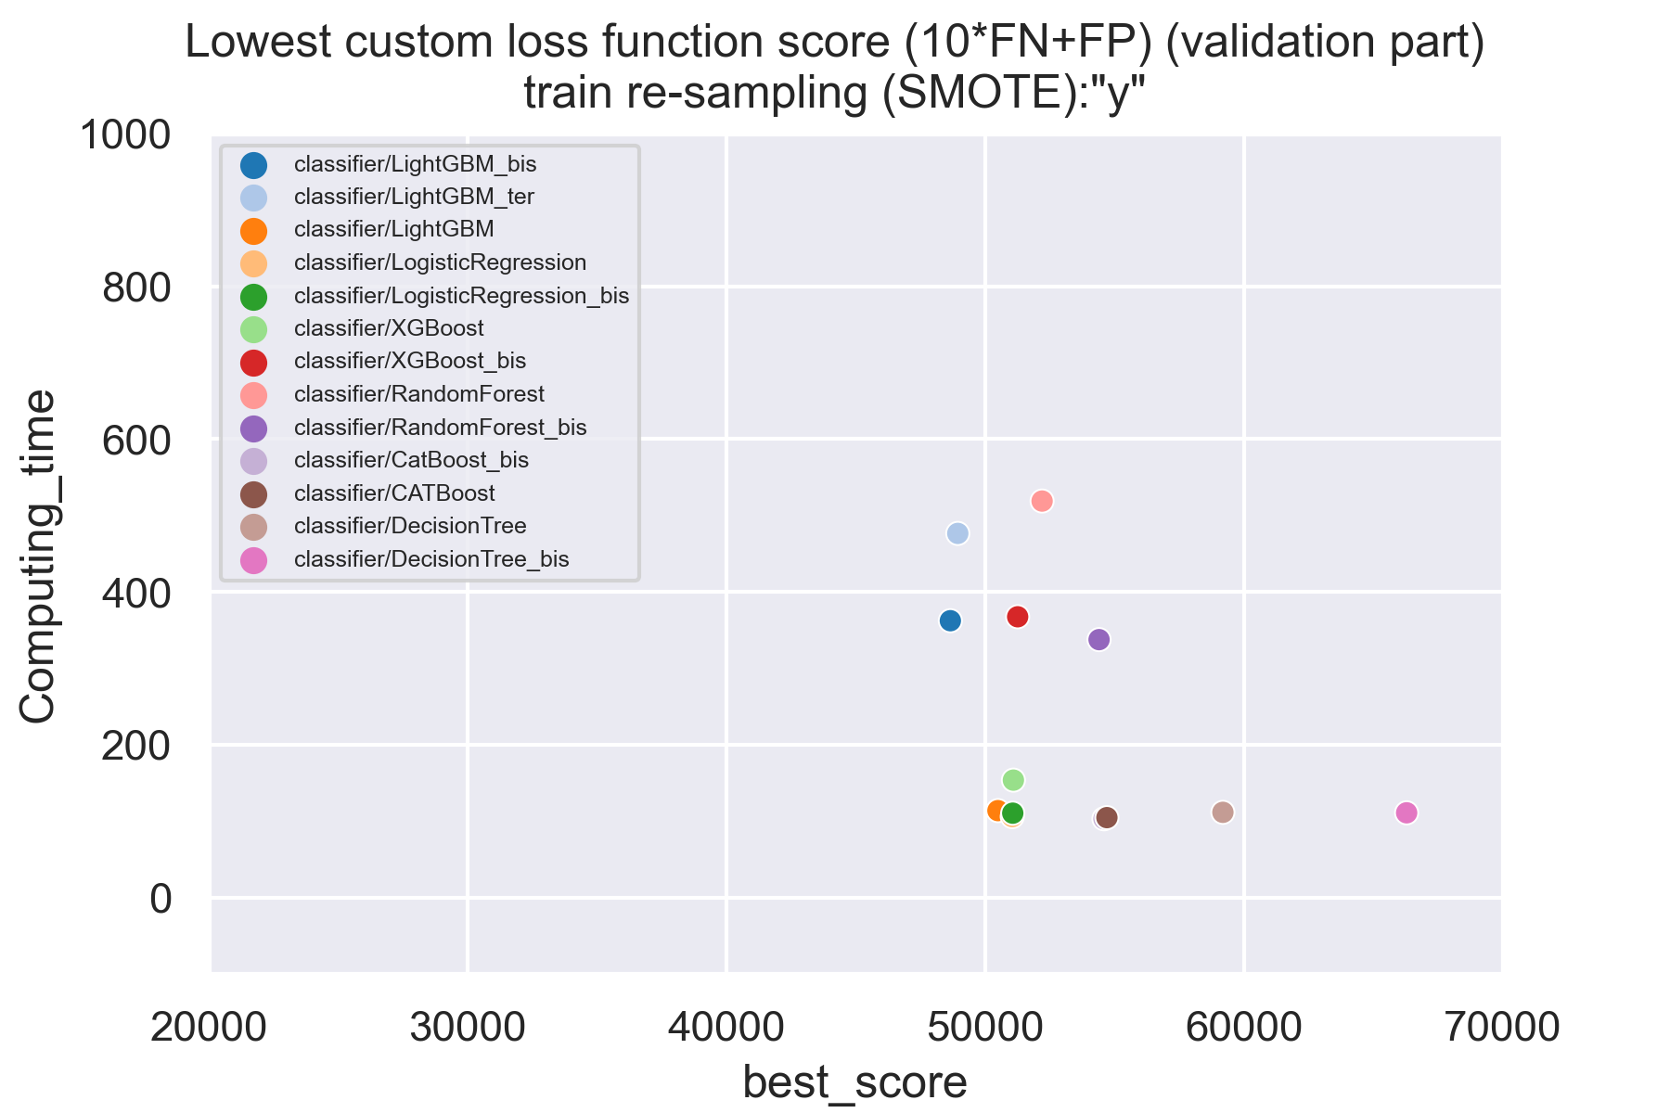
CAS D: FONCTION DE COUT METIER
Ecart absolu pour LightGBM_ter:
+9,2% (perte)
(par rapport au cas B)
Notes:
Les objectifs se décomposent de la manière suivante:
1)
2) permettant d'interpréter les prédictions faites par le modèle, et d’améliorer la connaissance client des chargés de relation client.tableau de bord

Slide 51
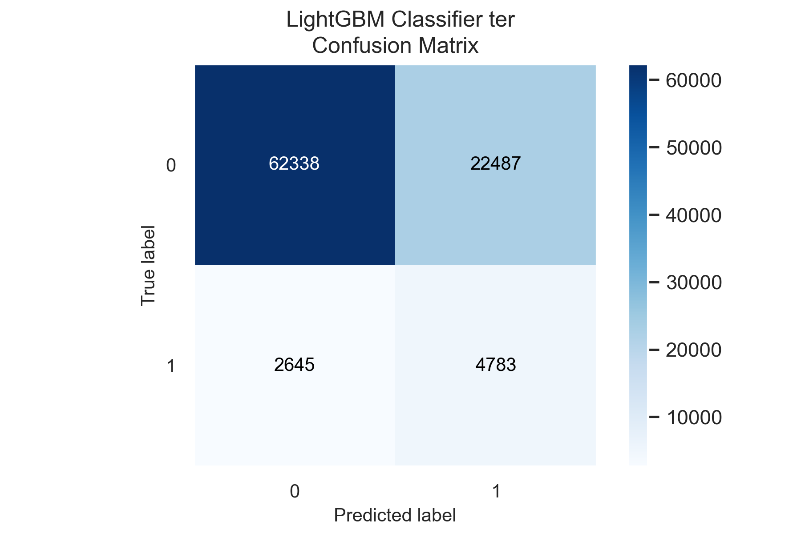
CAS D: MATRICE DE CONFUSION LightGBM_ter
Sans RFE | Avec RFE
L’erreur de type 2 est diminuée: +13,6% de faux « bons clients »
(par rapport au cas B)
Notes:
Les objectifs se décomposent de la manière suivante:
1)
2) permettant d'interpréter les prédictions faites par le modèle, et d’améliorer la connaissance client des chargés de relation client.tableau de bord

